Slide 1


Point sur le projet
Mercredi 6 Février 2019

Slide 2
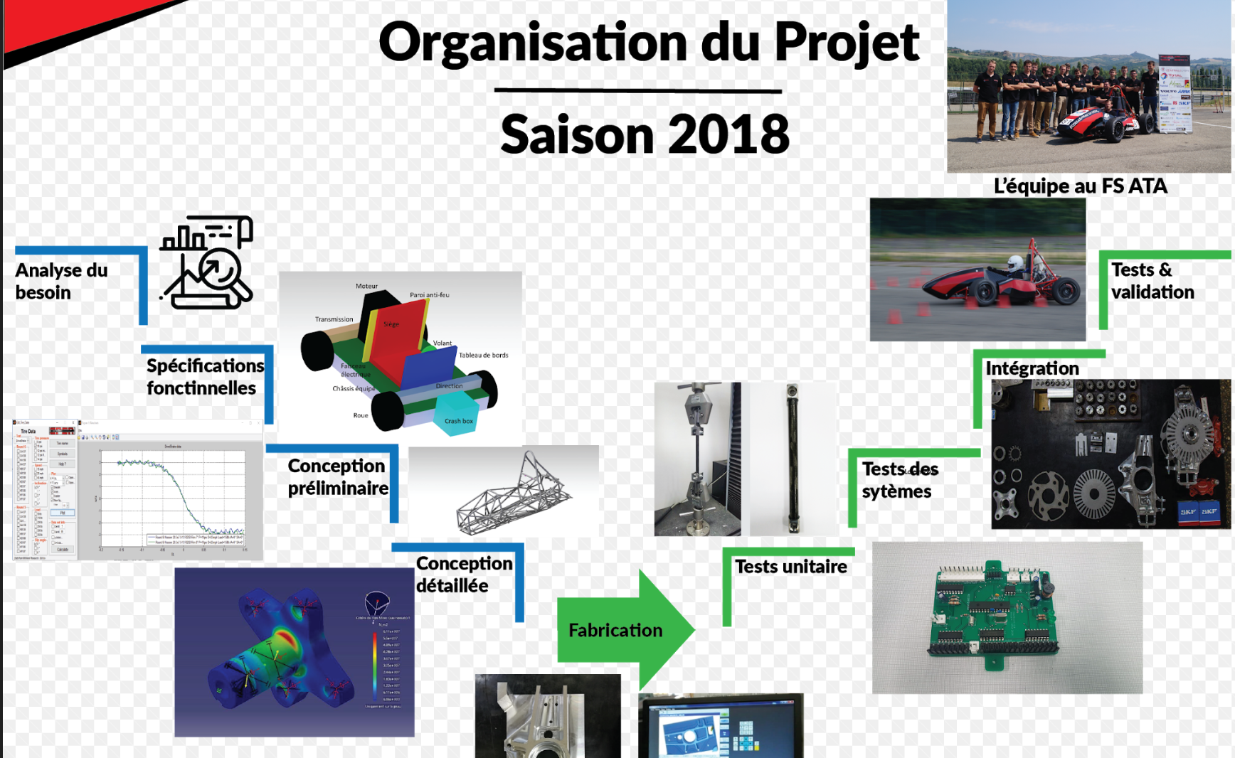

Slide 3
Point sur l’avancée de la production

Slide 4
Réalisation des commandes
LAS : Beringer, SKF, Ohlins
Motorisation : RVC, Reverchon, Maxxess,
Frame : Carrosserie (carbone)
Elec : RS, Mouser (devis pour bron prêt)

Slide 5
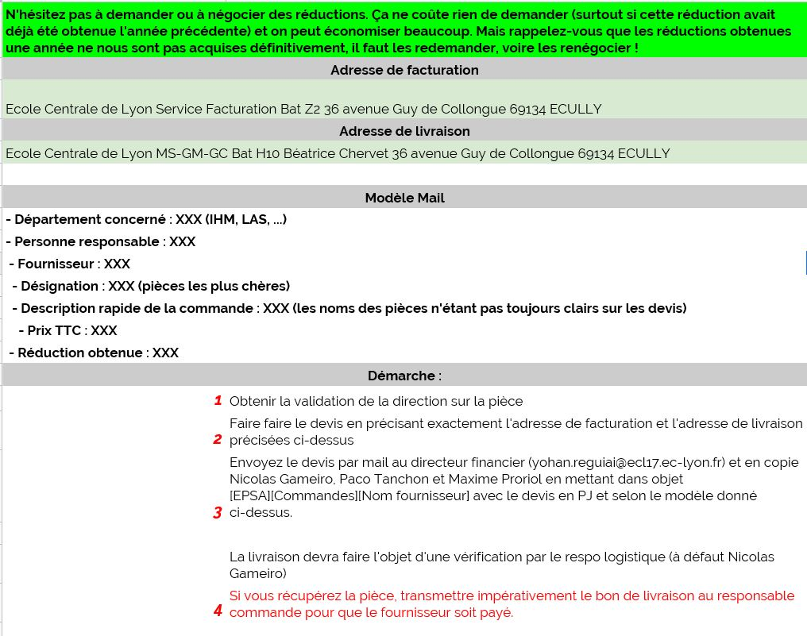
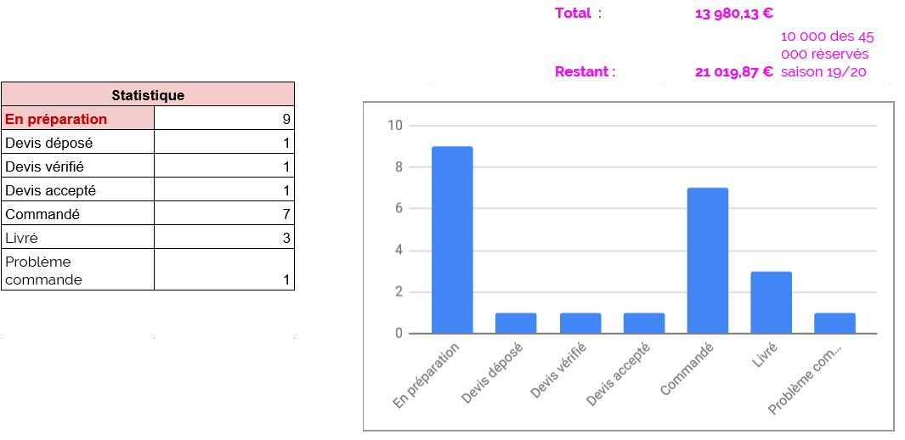
Réalisation des commandes
Directeur Financier : Romain Martin

Slide 6
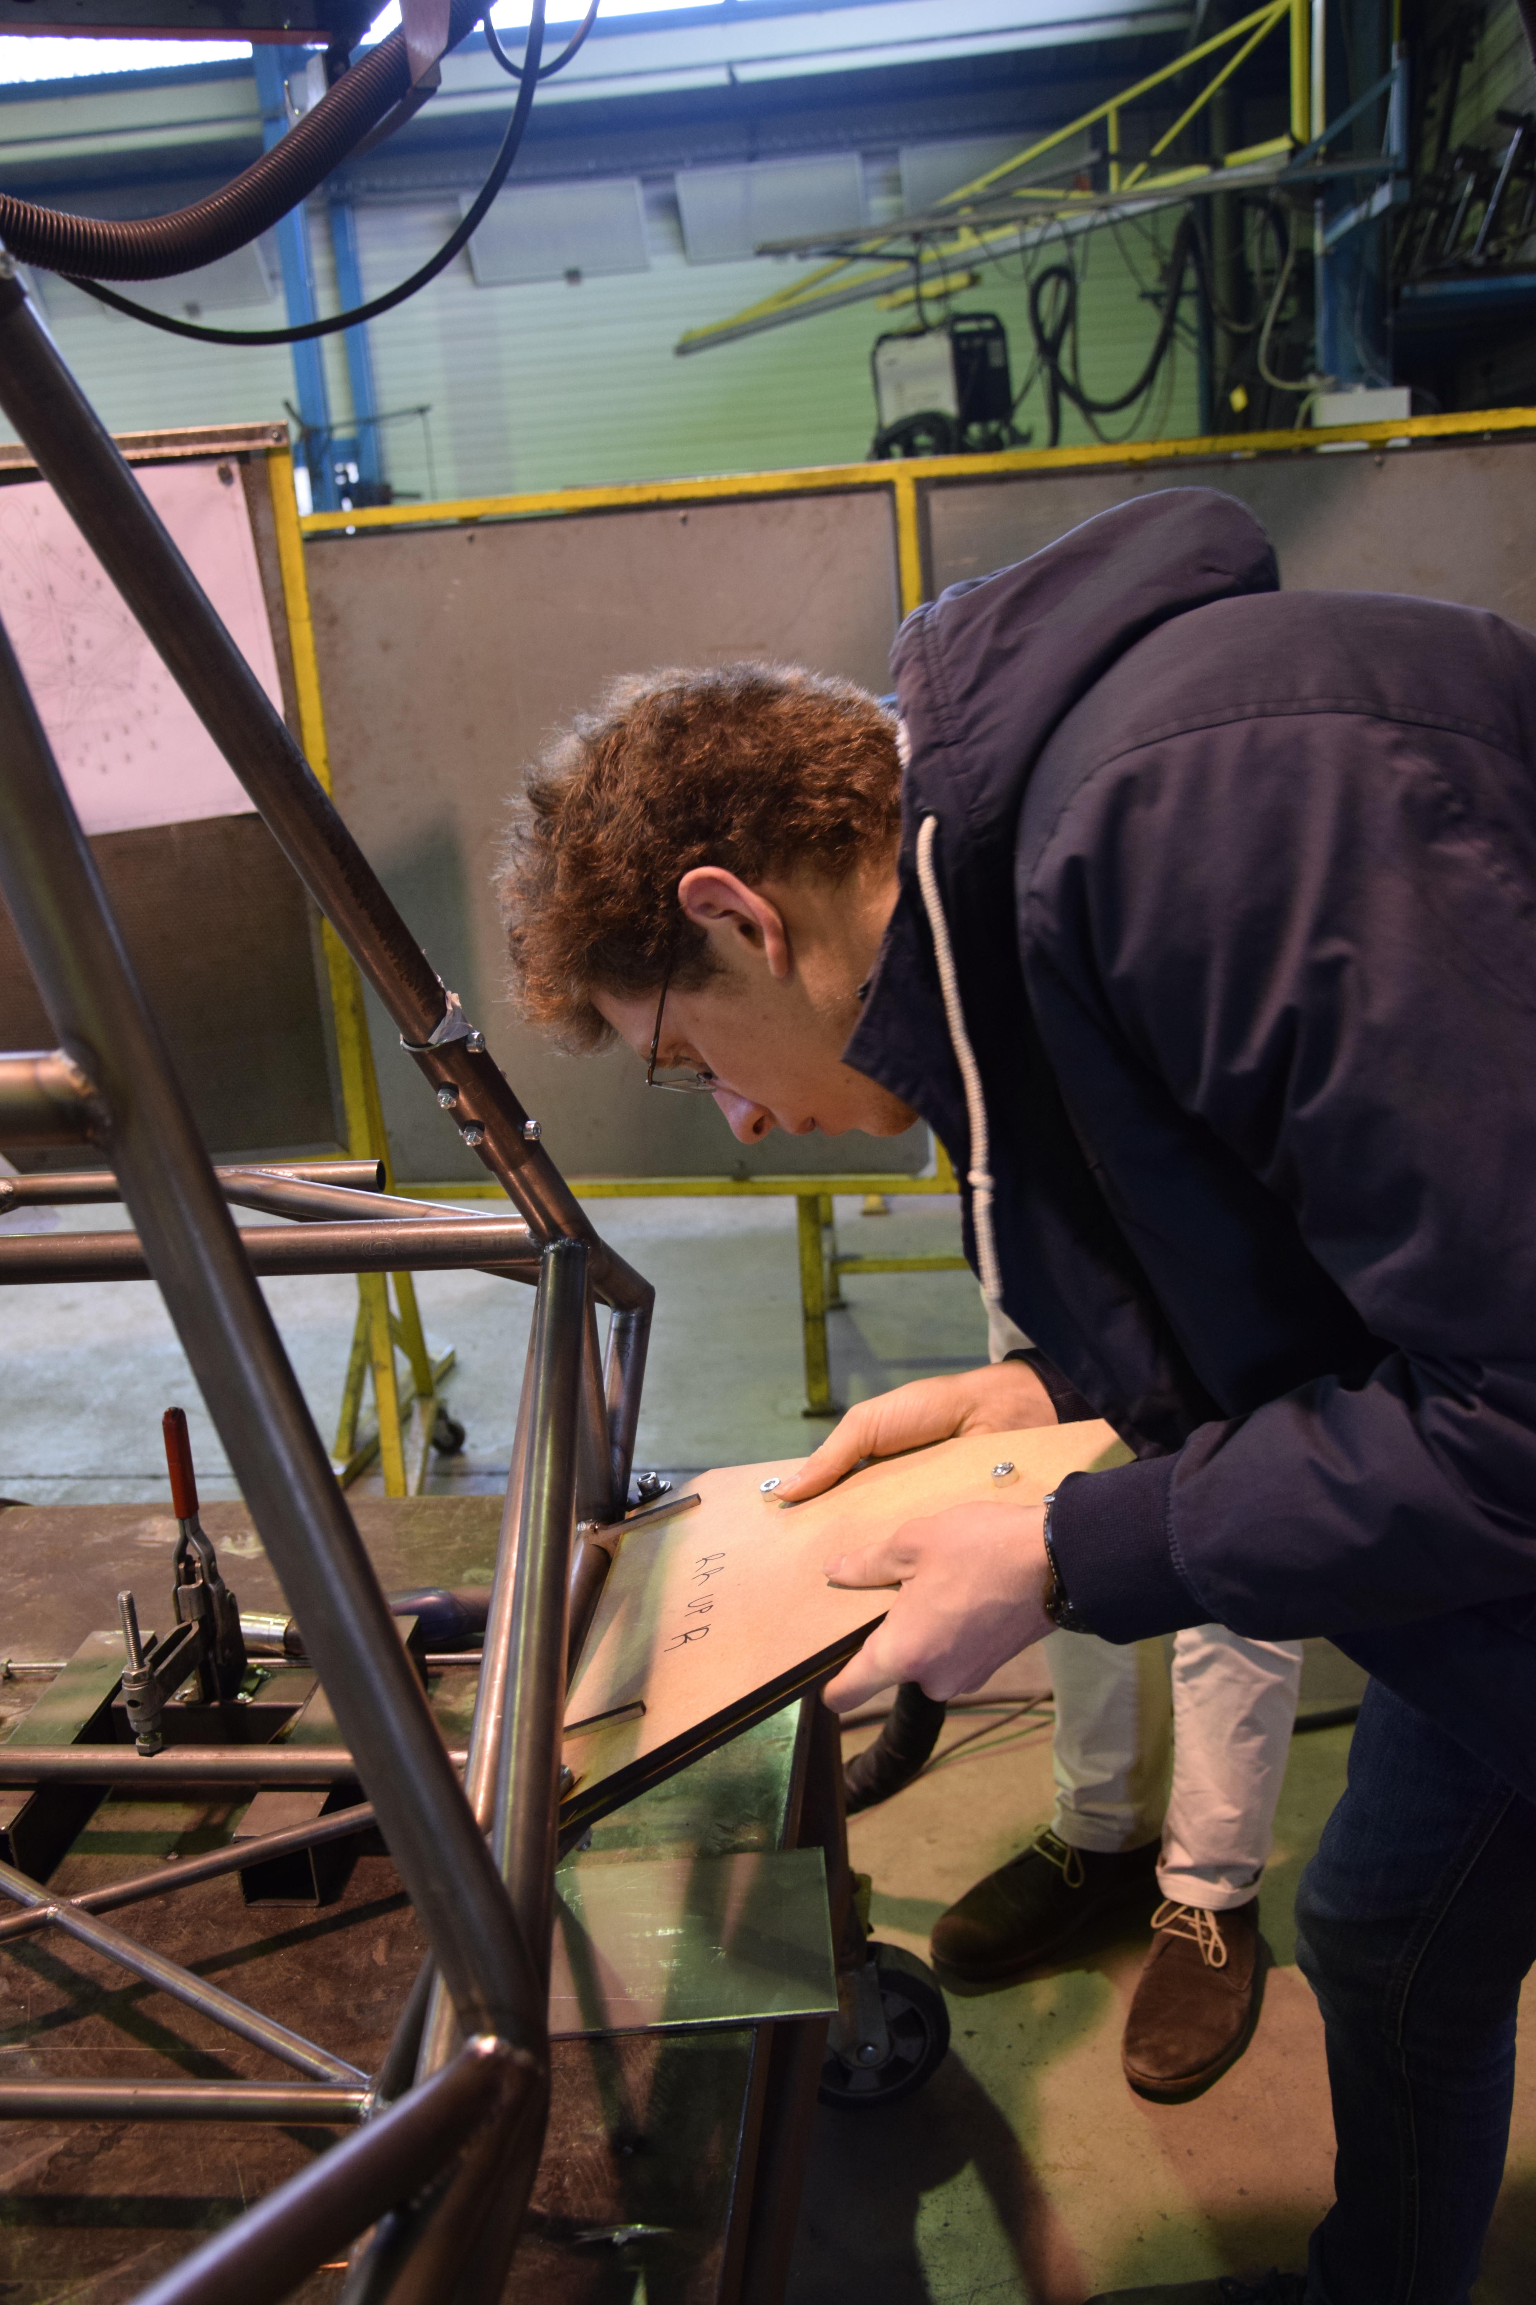
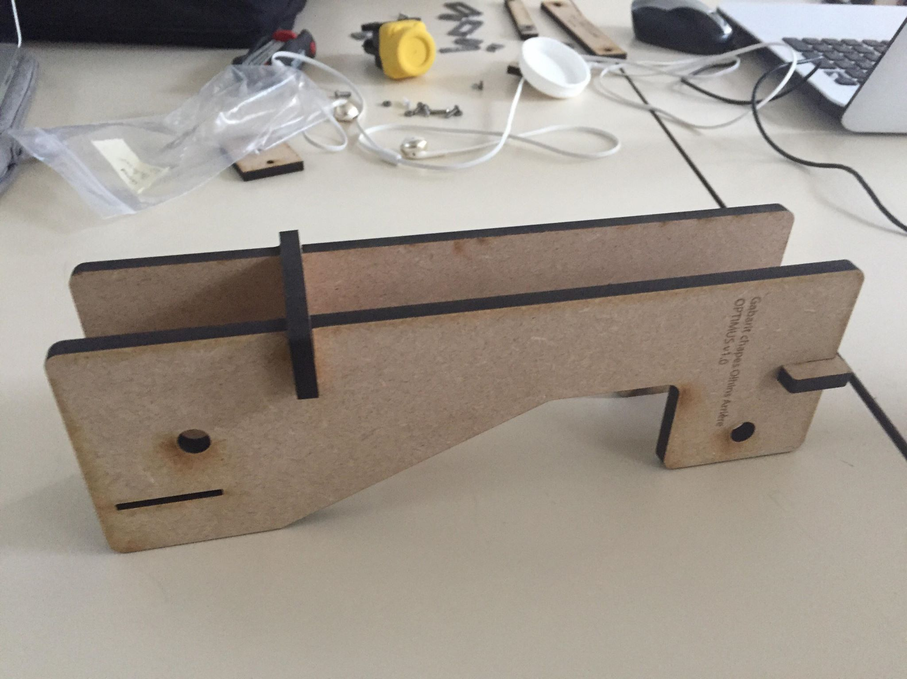
Réalisation des gabarits

Slide 7
Calendrier EPSA
EPSAlten : ce soir 18h et jeudi 14h
Séance de roulage : Samedi 09/02
Formation dynamique véhicule 12/02
Soirée remerciement sponsors : 13/02
Vacances Centrale : 16/02 – 24/02
Début de l’intégration : retour des vacances
TOP Véhicule : 15/03
TOP Moteur : 01/04
Roll Out : 03/04

Slide 8
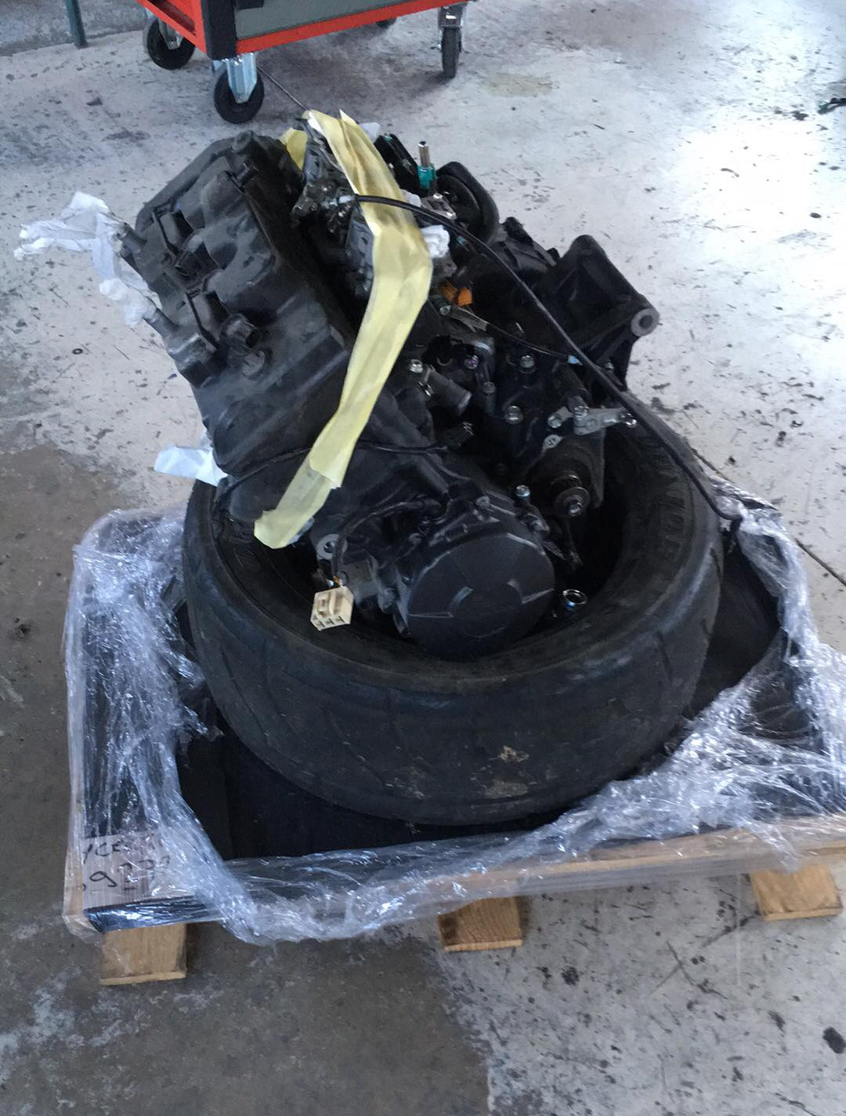
Démontage moto

Slide 9
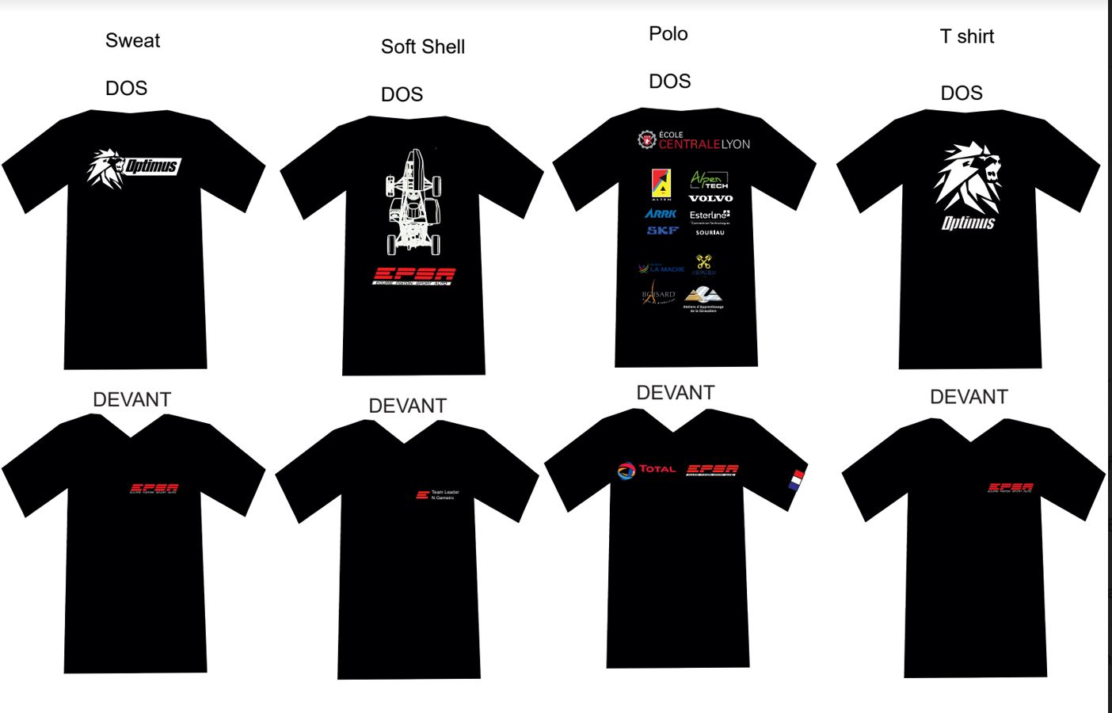
TEAM WEAR

Slide 10
ROLL OUT : BRAIN STORMING

Slide 11
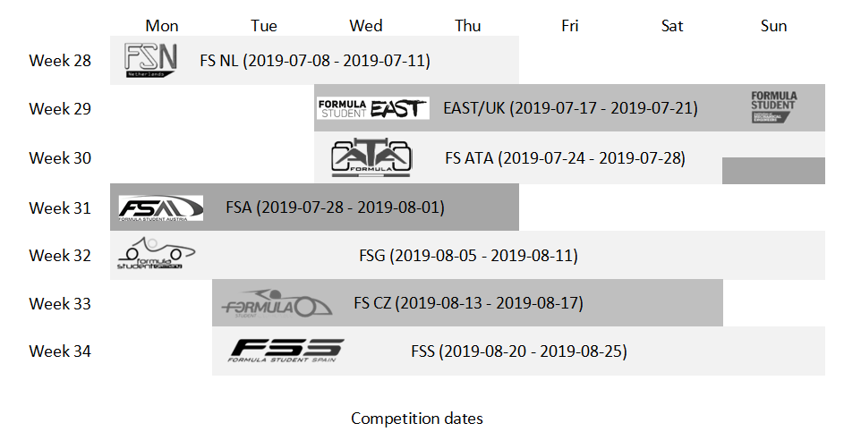
Disponibilité Compétition

Slide 12
Pour le top projet
Questions ?

